Slide 1
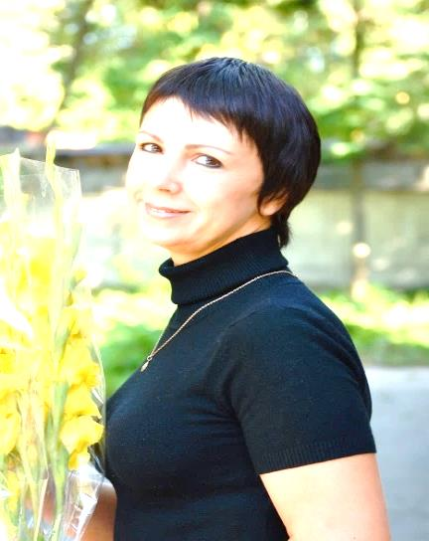
Муниципальное бюджетное дошкольное образовательное учреждение «Центр развития ребенка – детский сад №4»
Презентация опыта работы по теме самообразования «Применение здоровьесберегающих технологий на музыкальных занятиях в ДОУ»
Подготовила музыкальный руководитель высшей категории Осипова Елена Владимировна
Алексин 2021 г.

Slide 2
ДАВАЙТЕ ПОЗНАКОМИМСЯ!
«Музыкальное воспитание - это не воспитание музыканта, а, прежде всего воспитание человека»
В. Сухомлинский
Ф.И.О. Осипова Елена Владимировна
Дата рождения: 23.02.1976 г.
Сведения об образовании: высшее, окончила в 1995 г. Тульское педагогическое училище №1, по специальности: «Музыкальное воспитание»; в 2012 г. окончила ТГПУ им. Л.Н. Толстого по специальности «Дошкольная педагогика и психология»
Общий трудовой стаж: 27 лет
Стаж педагогической работы: 27 лет
Сведения о прохождении аттестации: присвоена высшая квалификационная категория. Приказ министерства образования и культуры Тульской области от 26.12.2017 года.
Тема самообразования: «Применение здоровьесберегающих технологий на музыкальных занятиях в ДОУ»

Slide 3

Работа по теме самообразования
«Применение здоровьесберегающих технологий на музыкальных занятиях в ДОУ»
Год начала работы по самообразованию:
01.09.2018 год.
Год окончания работы по самообразованию:
01.09.2019 год.
«Почему я выбрала такую тему?»
Сегодня в дошкольных учреждениях уделяется большое внимание здоровьесберегающим технологиям, которые направлены на решение самой главной задачи дошкольного образования – сохранить, поддержать и обогатить здоровье детей. Поэтому на базе нашего детского сада были разработаны и внедрены структура и содержание музыкально-оздоровительной работы, соединяющей музыкальные занятия с оздоровительными мероприятиями.
Цель:
- организовать музыкально-оздоровительную работу, обеспечивающую каждому ребёнку укрепление психического и физического здоровья, формирование привычки к здоровому образу жизни.
Задачи самообразования:
- развивать музыкальные и творческие способности дошкольников в различных видах музыкальной деятельности, используя здоровьесберегающие технологии, исходя из возрастных и индивидуальных возможностей каждого ребёнка;
- создавать музыкальную предметно-развивающую среду с учетом здоровьесберегающей модели организации музыкально-оздоровительной работы;
- повышать адаптивные возможности детского организма (активизировать защитные свойства, устойчивость к заболеваниям;
- создавать условия, обеспечивающие эмоциональное благополучие каждого ребёнка;
- содействовать просвещению родителей и педагогов

Slide 4
Основные вопросы, намечаемые для изучения:
1) Здоровьесберегающие технологии: цели, задачи, содержание деятельности.
2) Разработка конспектов музыкально-валеологических занятий с использованием здоровьесберегающих технологий и новых форм взаимодействия с семьёй по музыкальному воспитанию, включающих вопросы сохранения здоровья детей в детском саду и дома.
3) Создание сборника информационно-методических материалов «Семь нот здоровья» и фонотеки детских развивающих игр.
Изучение отечественного и зарубежного опыта:
А. Стрельниковой, М. Чистяковой, А. Бурениной, С. и Е. Железновых, Авторская программа Т.И. Суворовой «Танцевальная ритмика для детей» ; педагогов и специалистов Тульской области и регионов России, занимающихся проблемами сохранения здоровья детей
Практический выход (доклады, рефераты, выступления и т.д.):
- трансляция опыта работы по системе музыкально-оздоровительной работы;
- обобщение опыта работы по внедрению здоровьесберегающих технологий с показом открытого занятия;
- создание сборника информационно-методических материалов «Семь нот здоровья»;
- создание фонотеки детских развивающих музыкальных игр.

Slide 5

ЗДОРОВЬЕ - самая большая ценность и главное жизненное богатство. Его нельзя купить ни за какие деньги, можно только сохранить. Русская народная пословица гласит: «В здоровом теле –здоровый дух». Одним из средств решения задач становятся здоровьесберегающие технологии, без которых немыслим педагогический процесс современного детского сада.
Педагоги дошкольных учреждений, в том числе и музыкальные руководители, должны комплексно решать задачи физического, интеллектуального, эмоционального и личностного развития ребенка, активно внедряя в этот процесс наиболее эффективные технологии здоровьесбережения.

Slide 6


Внедрение системы музыкально-оздоровительной работы с детьми дошкольного возраста
Музыкально-оздоровительная работа — это организованный педагогический процесс, направленный на развитие музыкальных и творческих способностей детей, сохранение и укрепление их психофизического здоровья с целью формирования полноценной личности ребенка.
Система музыкально-оздоровительной работы предполагает использование на каждом музыкальном занятии следующих здоровьесберегающих технологий:
Валеологические песенки - распевки
Дыхательная гимнастика
Артикуляционная гимнастика
Оздоровительные и фонопедические упражнения
Игровой массаж
Пальчиковые игры
Речевые игры
Динамические паузы
Музыкотерапия
Р е з у л ь т а т а м и этой музыкально-оздоровительной работы являются:
• Повышение уровня развития музыкальных и творческих способностей детей.
• Стабильность эмоционального благополучия каждого ребенка.
• Снижение уровня заболеваемости (в большей степени простудными болезнями).
• Стабильность физической и умственной работоспособности во всех сезонах года независимо от погоды.

Slide 7
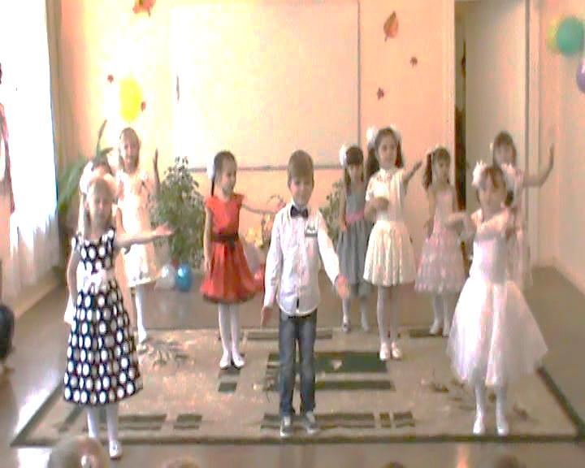
Валеологические песенки-распевки
С них целесообразно начинать музыкальные занятия. Простые тексты и мелодии в мажорной гамме задают позитивный тон, поднимают настроение и, конечно, подготавливают голос к пению.

Slide 8
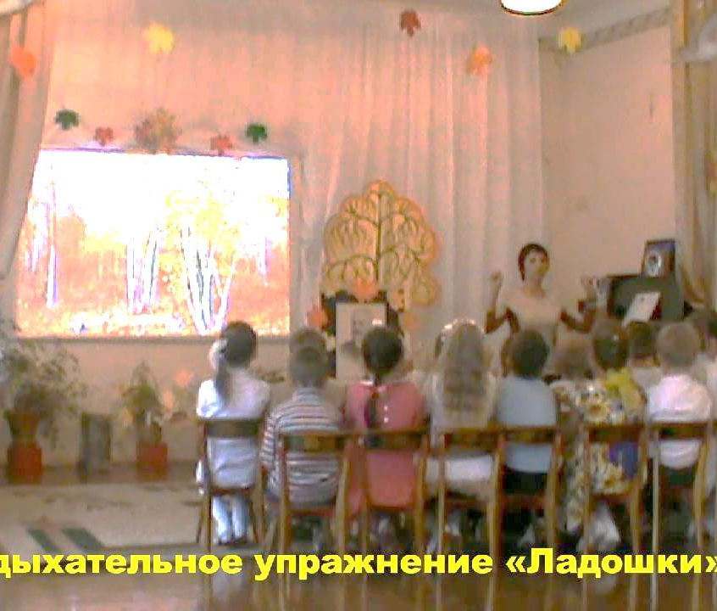
Дыхательная гимнастика
В результате проведения на каждом занятии дыхательной гимнастики повышаются показатели диагностики дыхательной системы, развития певческих способностей детей.

Slide 9
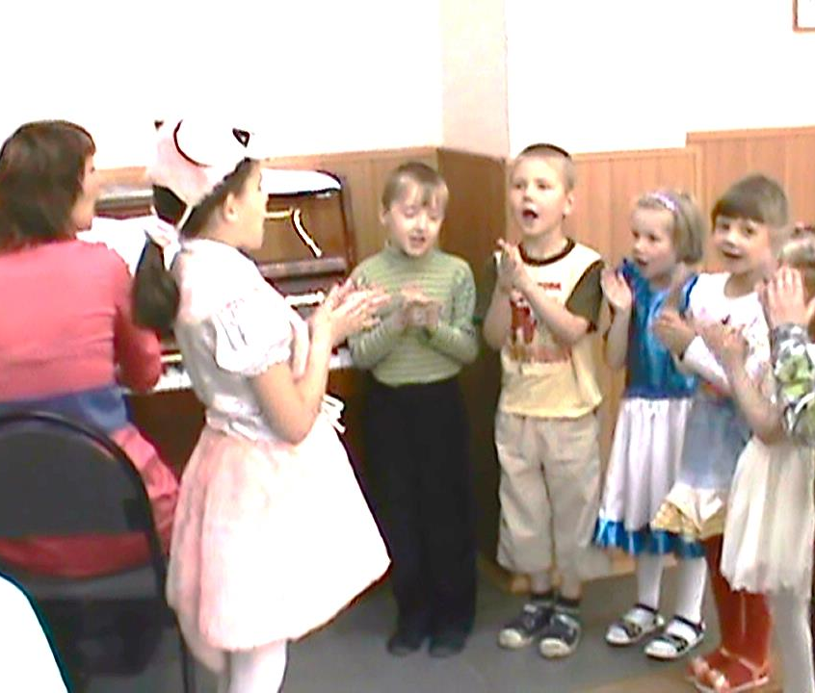
Артикуляционная гимнастика
Основная цель артикуляционной
гимнастики - выработка полноценных
движений органов артикуляции,
подготовка к правильному
произнесению фонем

Slide 10
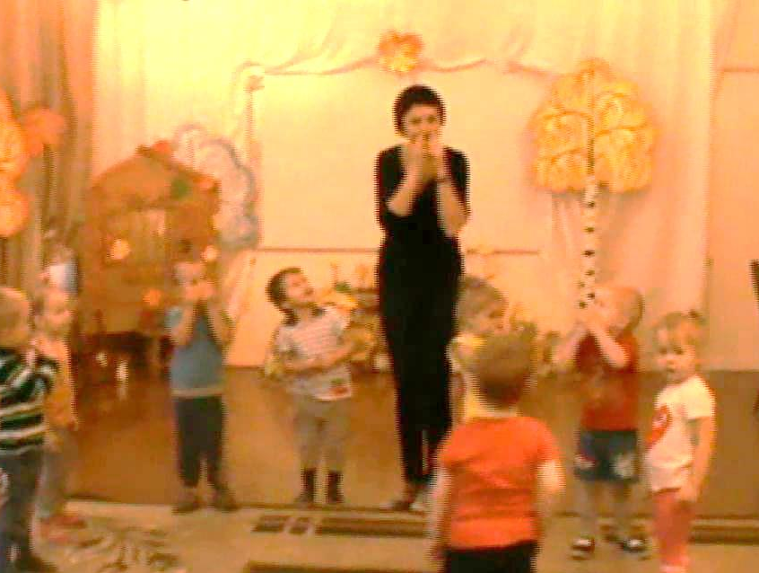
Оздоровительные и фонопедические упражнения
Направленны на развитие у ребенка основных навыков: правильной осанки, правильного певческого дыхания, звукоизвлечения и звуковедения, артикуляции и четкости речи, умение эмоционально передавать музыкальный образ.

Slide 11
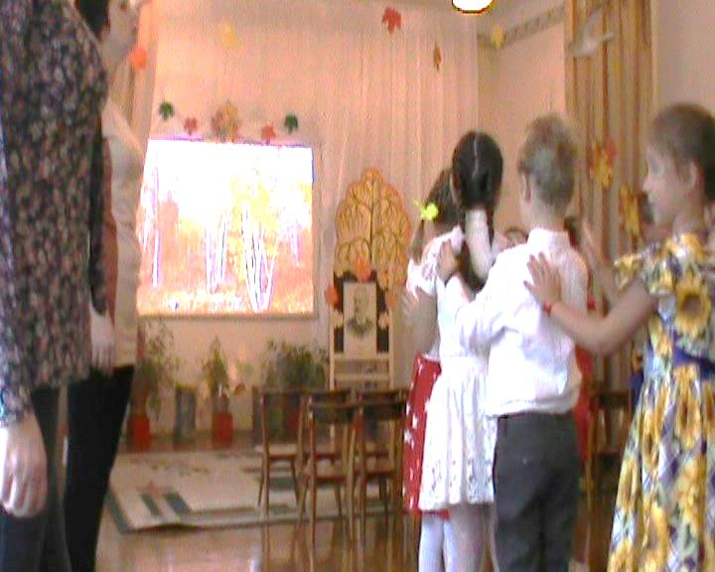
Игровой массаж
Использование игрового массажа А. Уманской, М. Картушиной, А. Галанова повышает защитные свойства верхних дыхательных путей и всего организма, нормализует вегетососудистый тонус. Частота заболеваний верхних дыхательных путей снижается.

Slide 12
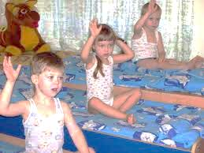
Пальчиковые игры
Игры развивают речь ребенка, двигательные качества, соединяют пальцевую пластику с выразительным мелодическим и речевым интонированием, формируют образно-ассоциативное мышление на основе устного русского народного творчества.

Slide 13
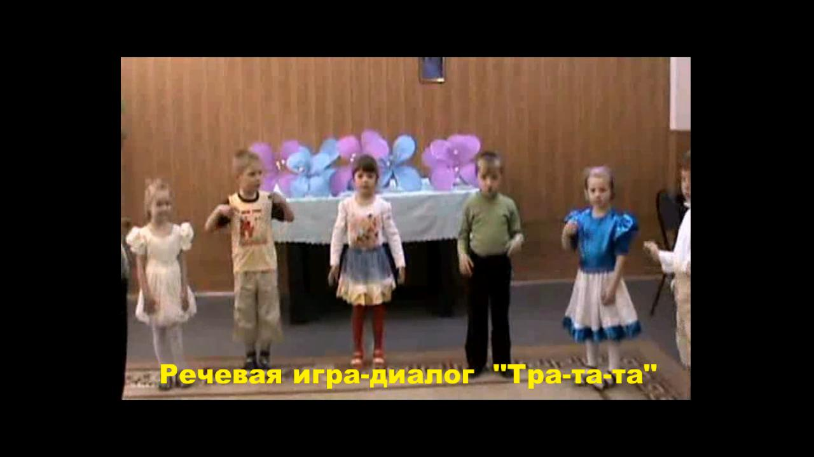
Речевые игры
Позволяют детям овладеть всеми выразительными средствами музыки. К звучанию добавляются музыкальные инструменты, звучащие жесты, движение. Использование речевых игр эффективно влияет на развитие эмоциональной выразительности речи детей, двигательной активности.

Slide 14
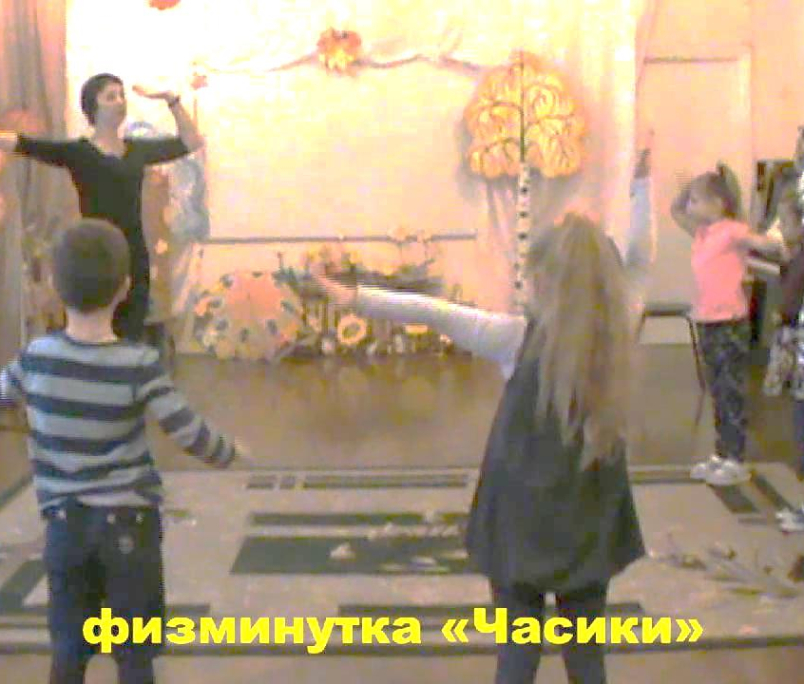
Динамические паузы
Это специальные этюды, упражнения и игры, направленные снятие напряжения, восстановлению умственной работоспособности

Slide 15
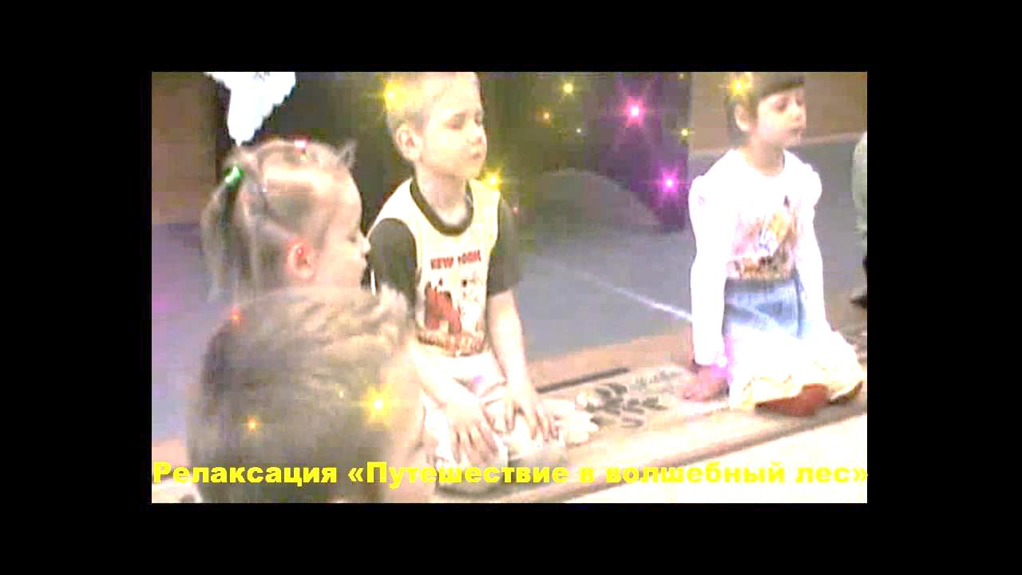
Музыкотерапия
— важная составляющая музыкально-оздоровительной работы. Это создание такого музыкального сопровождения, которое способствует коррекции физического статуса детей в процессе их двигательно-игровой деятельности

Slide 16

Проведение здоровьесберегающих упражнений и игр занимает совсем немного времени - 1-2 минуты
Но это приносит детям огромное удовольствие, а самое главное - пользу для здоровья и их эмоционального благополучия

Slide 17
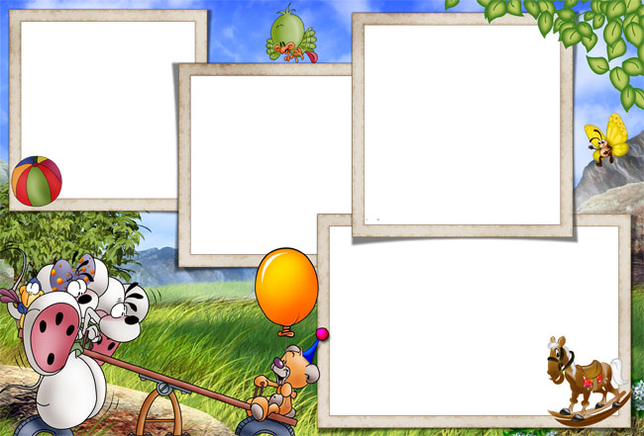
Начинать занятие можно с жизне- утверждающей валеологической песни-распевки
Перед пением песен - заниматься дыхательной, гимнастикой и оздоровительными упражнениями для горла и голосовых связок
Слушание музыки и разучивание текстов песен можно перемежать с игровым массажем или пальчиковой игрой
Речевые игры лучше сопровождать музыкально-ритмическими движениями, а танцевальную импровизацию
совместить с музыкотерапией

Slide 18
«Что было сделано в процессе работы по данной теме?»
- составлен перспективный план музыкальных занятий с технологиями здоровьсбережения и внедрена система музыкально-оздоровительной работы
- создан сборник детских развивающих игр для детей дошкольного возраста ;
- созданы буклеты: «Ваш малыш и музыка», «Лечим музыкой»;
- создан сборник информационно-методических материалов с технологиями здоровьесбережения для детей дошкольного возраста «Семь нот здоровья» ;
сделана подборка музыкальных произведений для коррекции эмоционального состояния детей;
Проведены открытые занятия:
21.09.2020 г. НОД по образовательной области «ХУДОЖЕСТВЕННО ЭСТЕТИЧЕСКОЕ РАЗВИТИЕ» (музыкальная деятельность) с применением здоровьесберегающих технологий для группы общеразвивающей направленности детей 6-7 лет;
28.10.2020 г. НОД по образовательной области «ХУДОЖЕСТВЕННО ЭСТЕТИЧЕСКОЕ РАЗВИТИЕ» (музыкальная деятельность) с применением здоровьесберегающих технологий для разновозрастной группы общеразвивающей направленности детей 5-7 лет;
- 10.11.2019 г. выступление на муниципальном совещании руководителей ДОУ на тему:
«Использование здоровьесберегающих технологий на занятиях по музыкальному развитию»;
- Обобщение и трансляция опыта работы на разных уровнях, в том числе и через интернет-ресурсы

Slide 19
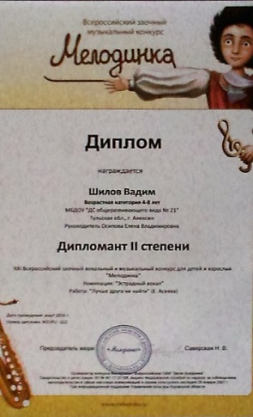
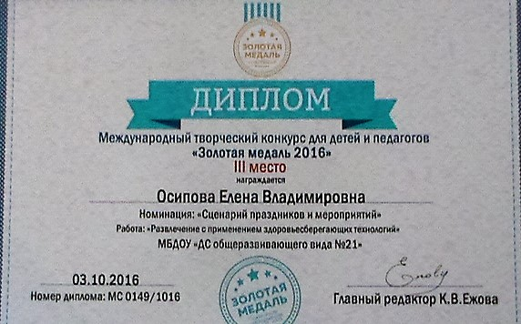
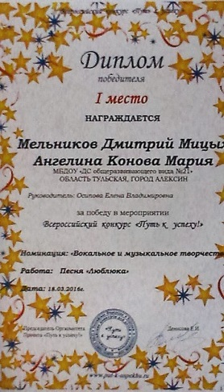
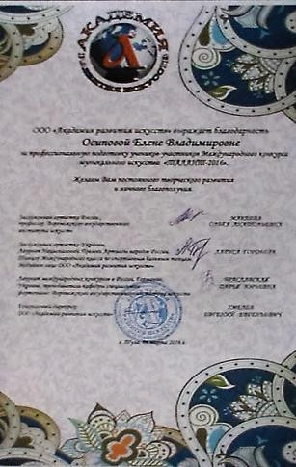
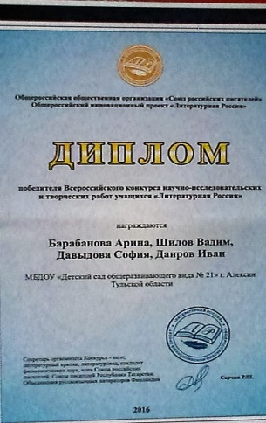
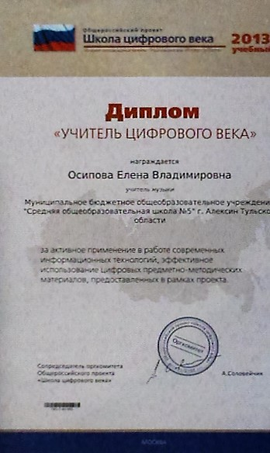

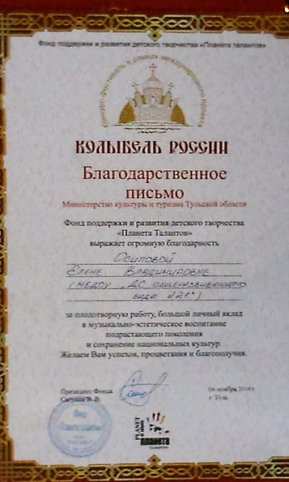
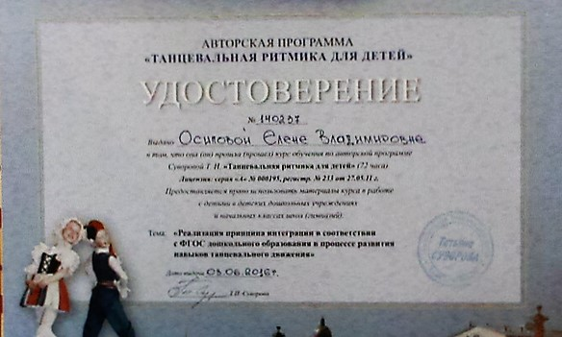
Наши достижения

Slide 20


